Slide 1
Проект «Морской бой»
Автор: Фесенко михаил

Slide 2
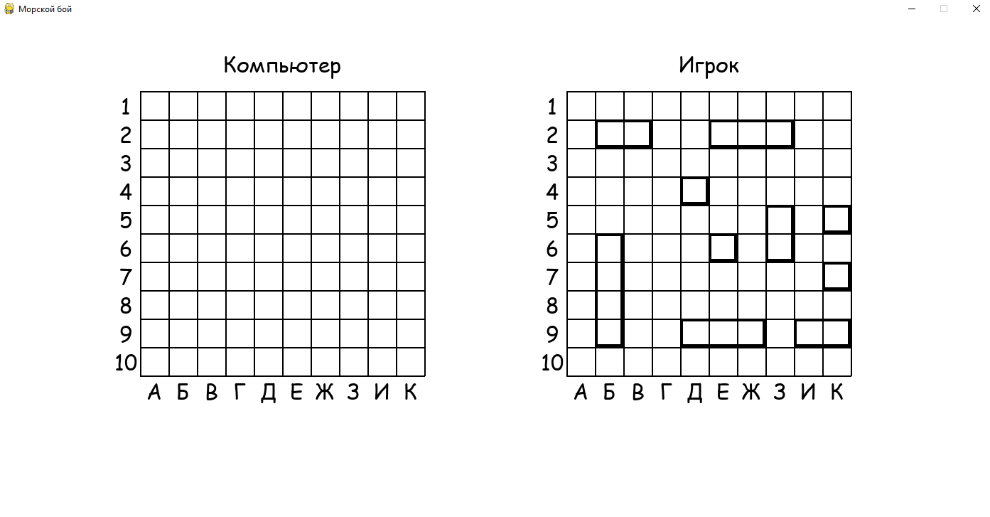
Введение
“Морской бой” - это классическая настольная игра, в которую обычно играют на обычном листочке. Благодаря моему проекту, убить время и потренировать свои стратегические навыки можно будет не только на компьютере, но и в одиночку.

Slide 3
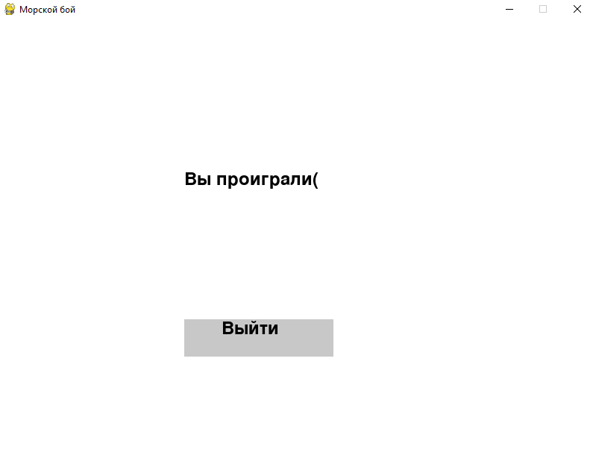
В проекте существует класс Battleships, который содержит методы для вычисления координат нажатия, отрисовки полей, кораблей и т.д.
Функции end и endi выводят сообщения о выигрышах.

Slide 4
Заключение
У проекта отсутствует стартовое окно
Можно добавить больше кнопок интерфейса и настроек, а также

